Slide 1
Black Coffee
TAASS Project

Slide 2
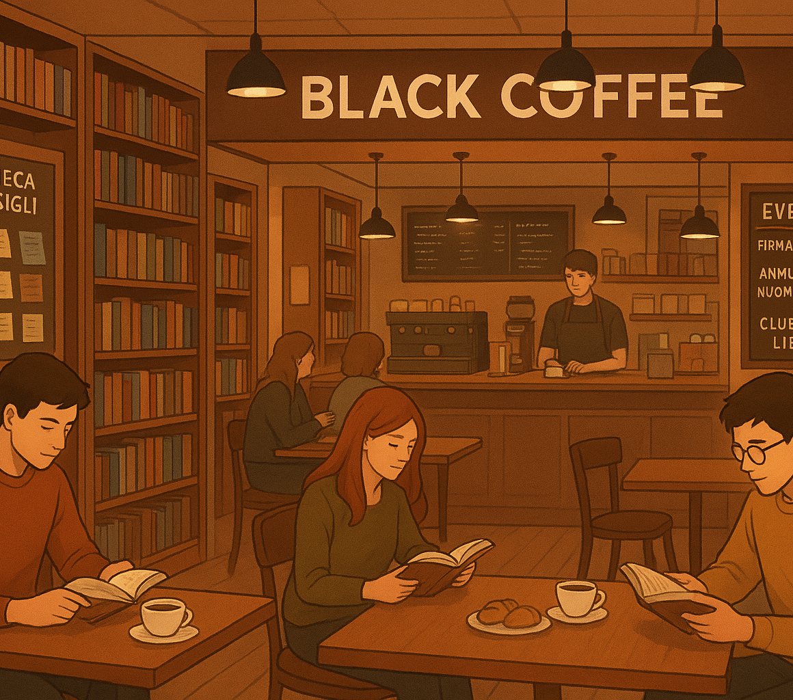
Caffe e Libri
Black Coffee è un bar libreria dove i clienti possono godersi un caffè durante una lettura.
Il focus del negozio riguarda l’organizzazione di diversi eventi (di club e non), la prenotazione di spazi e il servizio di Bacheca dei Consigli (atta ad aumentare la comunicazione tra i clienti).

Slide 3
Business microservices - implementati
EventService
ClubService
SpaceService
Funzione:
Creare e gestire i vari tipi di evento
Composto da:
Evento e EventType
Funzione:
Creare e gestire i club
Composto da:
Club
Funzione:
Gestire le prenotazioni di tavoli e stanze
Composto da:
Stanza, Tavolo e Prenotazione

Slide 4
Business microservices - implementati
LogService
AuthService
NotificationService
Funzione:
Creare file di log, segnando le operazione svolte dagli utenti sulla piattaforma.
Funzione:
Gestire l'autenticazione e implementazione OAuth2
Composto da:
Utente e Ruolo
Funzione:
Gestire l'invio di notifiche agli utenti online tramite web socket.

Slide 5
Business microservices – non implementati
KitchenService
CateringService
BoardService
InventoryService
PaymentService
BookService

Slide 6
User stories 1
Paolo e l’organizzazione dell’Evento Speciale
Paolo arrivato in negozio controlla le sue email, a quanto pare la casa editrice che aveva
contattato gli ha risposto, hanno accettato di fare una collaborazione!
Apre subito il portale di Black Coffee e fa il login con le sue credenziali lavorative. Poi
apre la sezione eventi e inizia a creare il nuovo evento. Mette un titolo accattivante per
cogliere l’attenzione dei clienti, la data dell’evento e poi una descrizione ancora più
interessante
Dopo procede con tutte le informazioni che servono all’organizzazione del negozio: tipo
di evento, numero di posti, ecc. Infine deve compilare tutti i moduli per fare richiesta
ufficiale ai suoi colleghi per la Sala e il Menù dell’evento. Ora deve solo aspettare le
risposte, dopo potrà pubblicare l’evento e aspettare l’iscrizione dei clienti!

Slide 7
User stories 2
Laura e lo spazio perfetto
Laura sta lavorando sul portale di Black Coffee, controllando alcuni consigli degli utenti
pubblicati sulla bacheca. Quando, durante il lavoro, riceve una notifica di richiesta
prenotazione. Andando sulla pagina dei messaggi nota la richiesta di Paolo riguardante
l'organizzazione di un evento. Leggendo il messaggio vede che ha fatto richiesta per una
stanza che possa contenere almeno una cinquantina di persone. Allora Laura inizia a guardare
quali sale sono disponibili per la data indicata da Paolo e nota come la Stanza degli Hobbit sia
disponibile per l'intera giornata.
Allora procede con la prenotazione della sala, prenotandola lei per Paolo. Fortunatamente
questa volta c'era una sala libera altrimenti avrebbe dovuto rifiutare nuovamente una sua
richiesta!
Così laura prosegue col suo lavoro rispondendo ai vari messaggi degli organizzatori fino a
esaurirli.

Slide 8
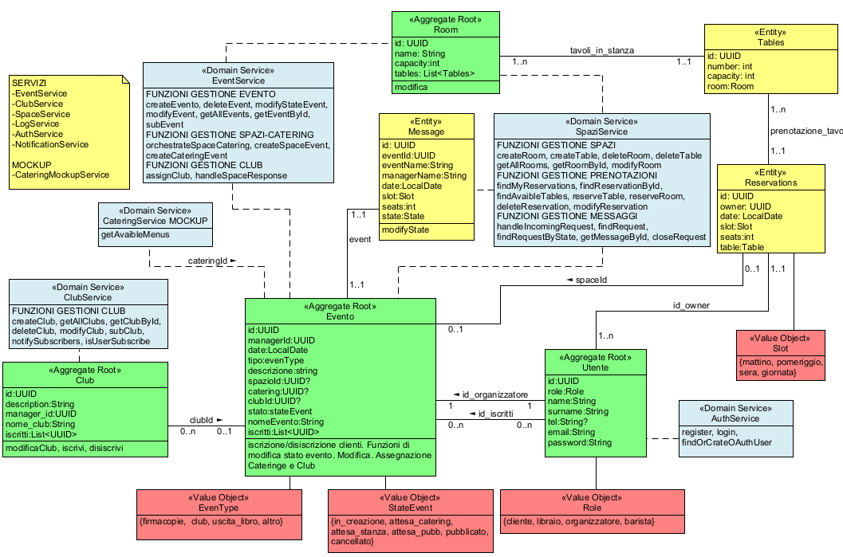
Tactical DDD

Slide 9
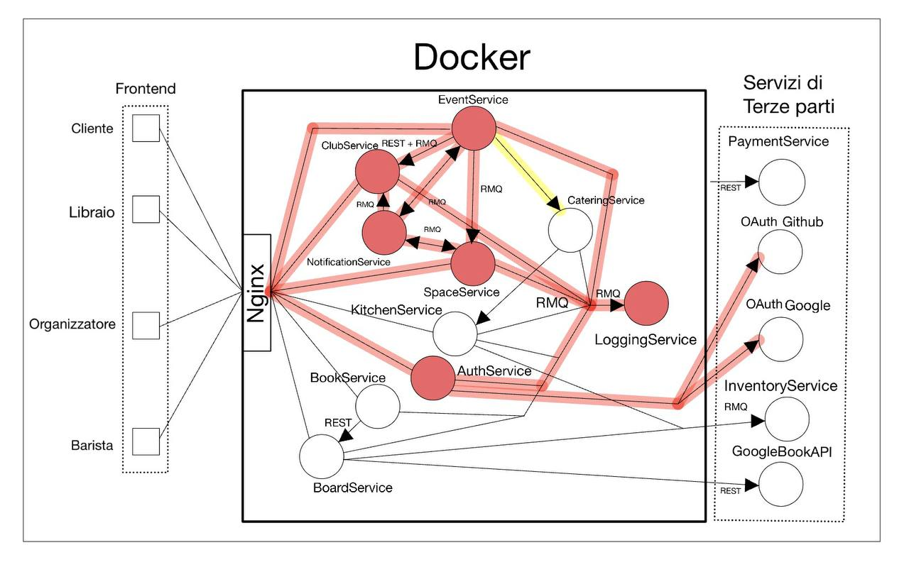
Architettura

Slide 10
Grazie
Domande?
andrea.argentero347@edu.unito.it
giulia.bono116@edu.unito.it
Please keep this slide for attribution

Slide 11


